Slide 3
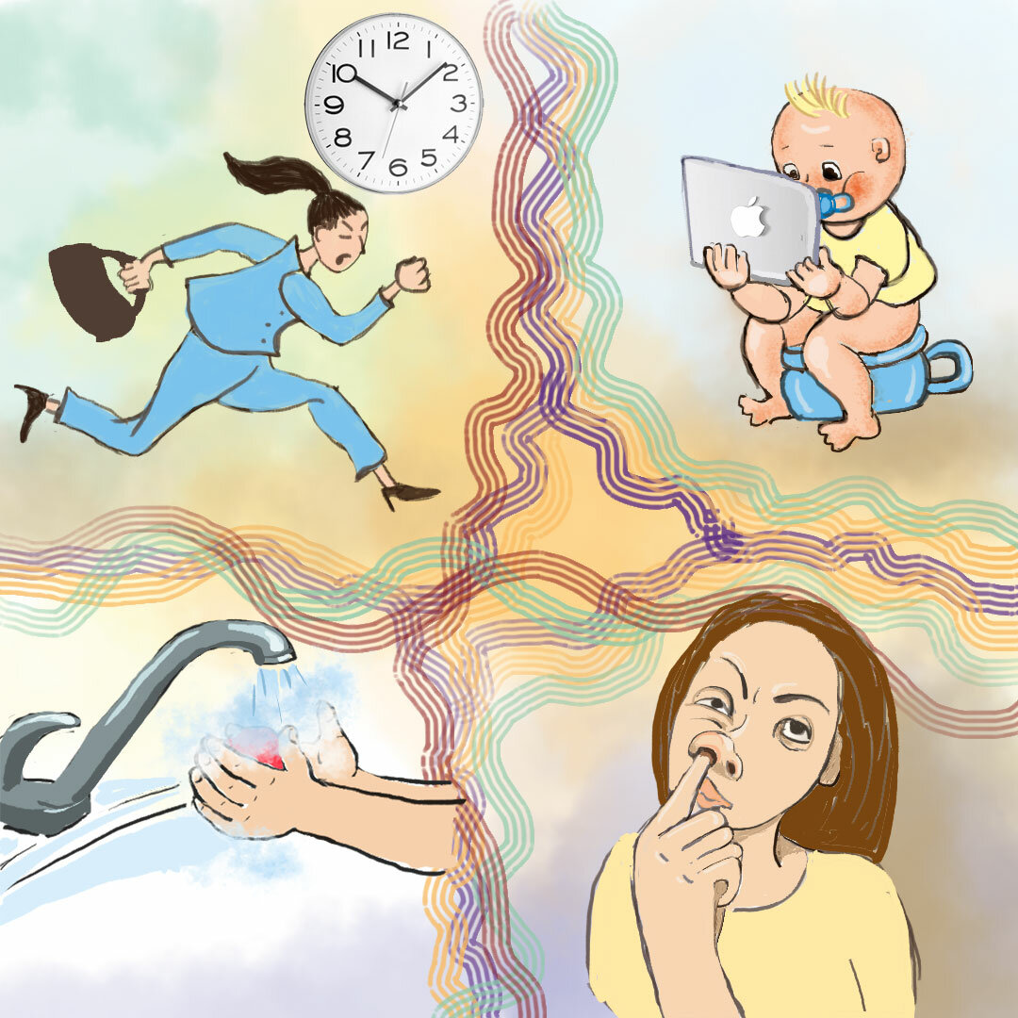
Привычка - это то, что мы совершаем, почти не задумываясь, действуя как бы автоматически.

Slide 5
Чтобы сформировалась привычка, необходимо повторять какое- то действие многократно, изо дня в день, и тогда человек начнет его выполнять не задумываясь.

Slide 6
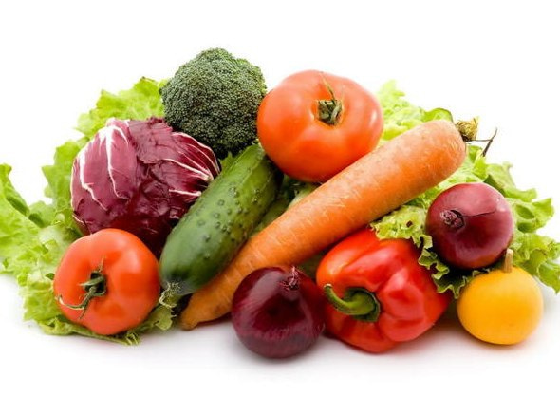
Овощи

Slide 7
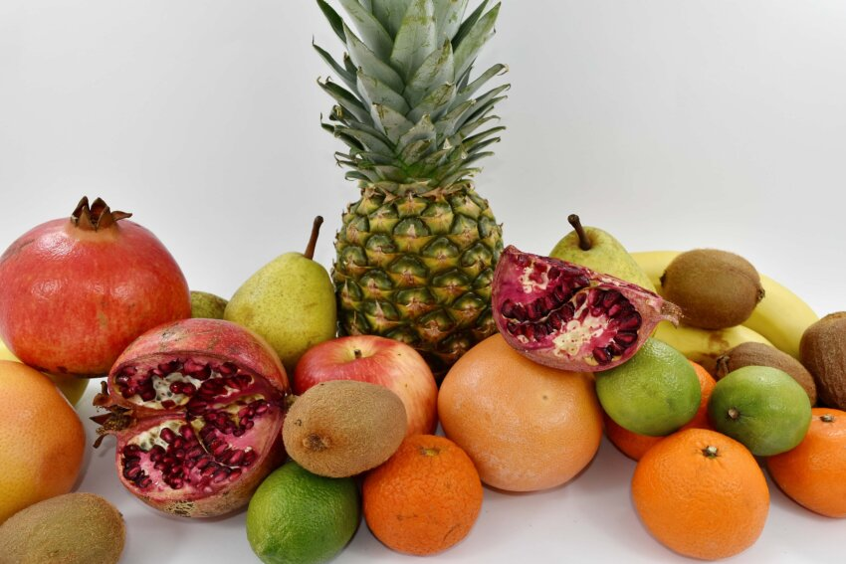
Фрукты

Slide 8
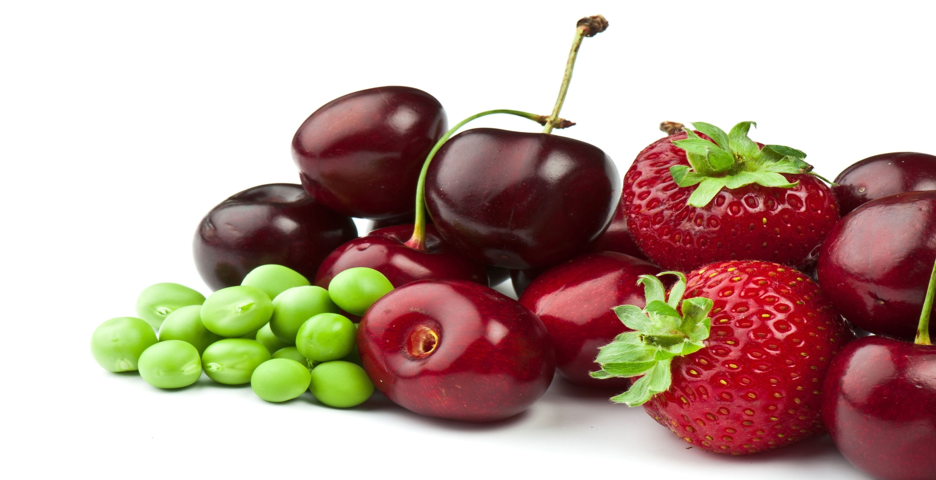
Ягоды

Slide 9
В чипсах много масла
Много масла вредно для организма.

Slide 10
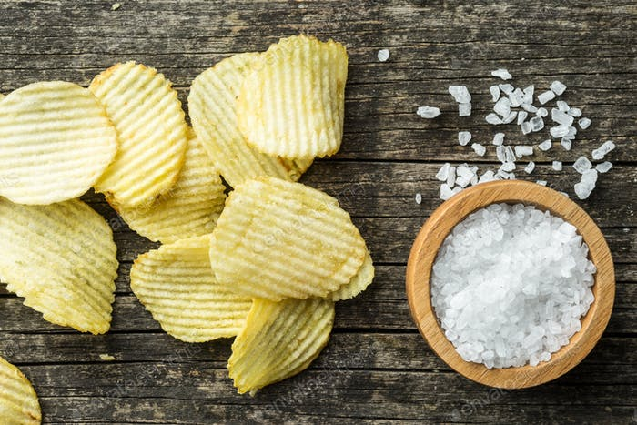
Соль в чипсах
Употребление большого количества соли вредно для организма.

Slide 11
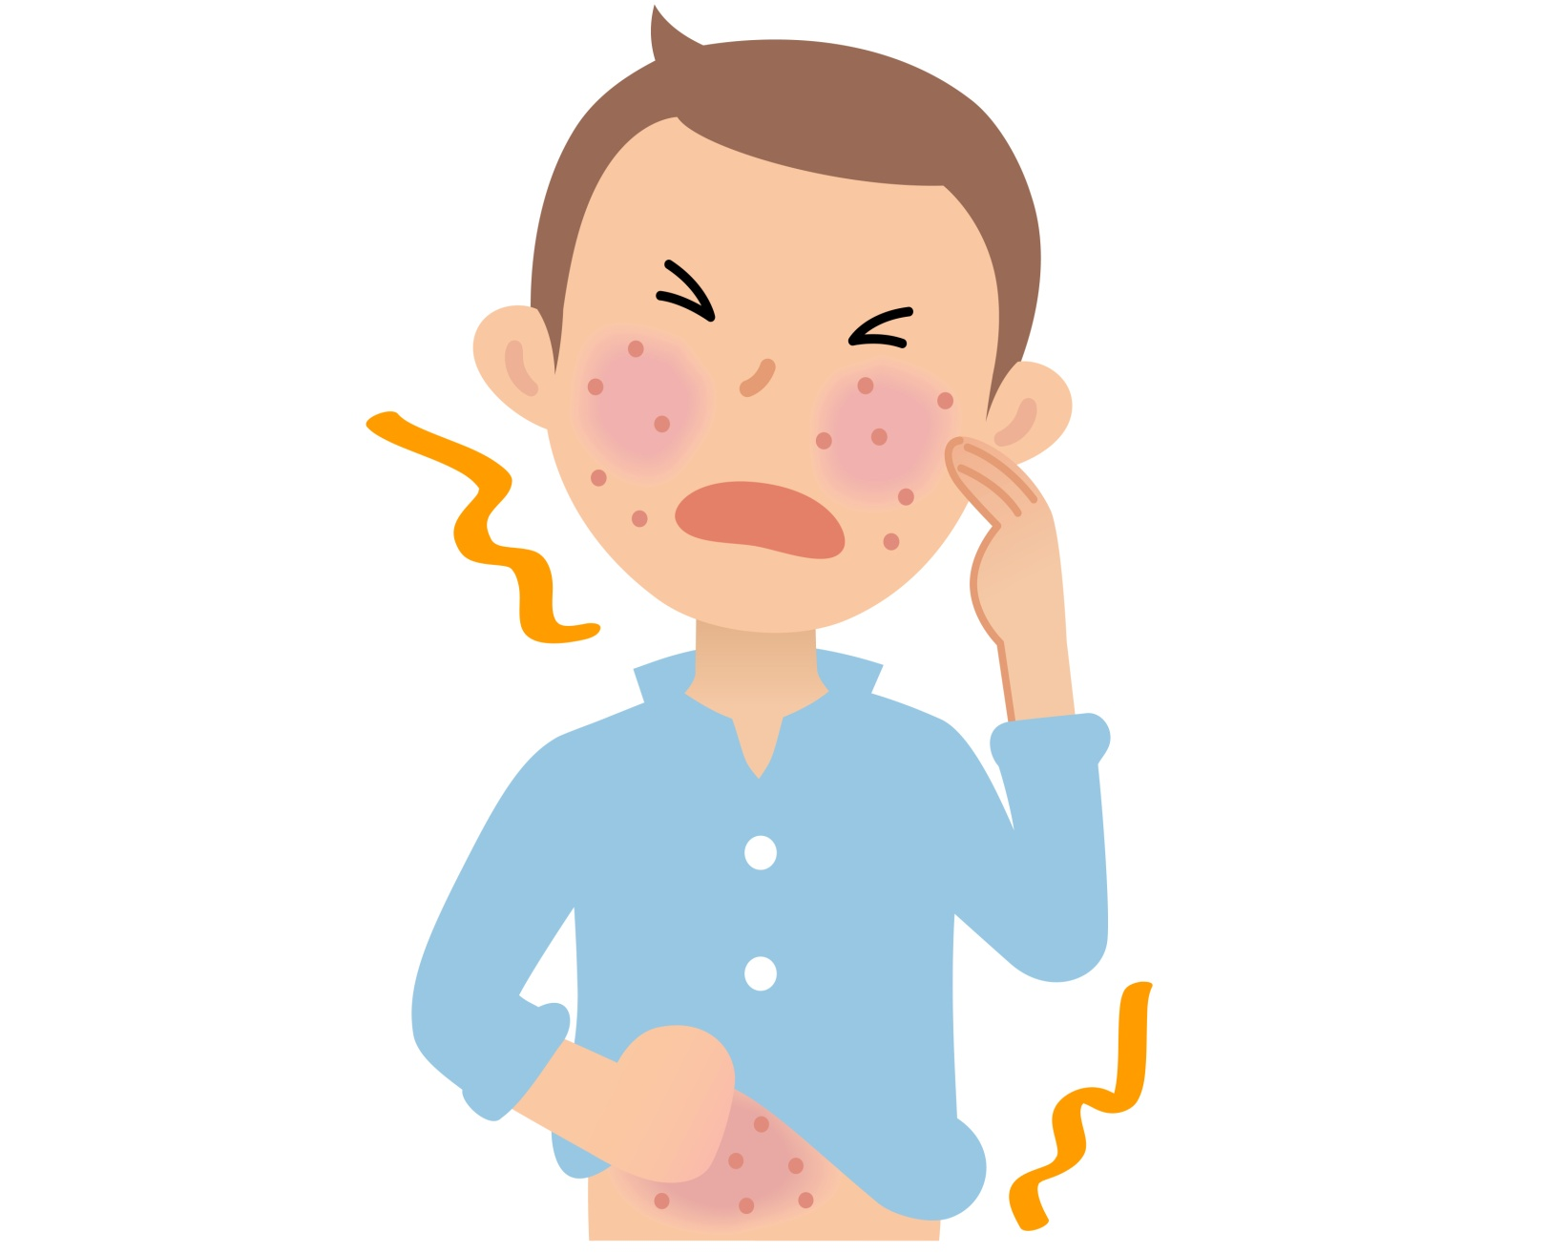
Краситель
Пищевой краситель может вызвать аллергию.

Slide 12
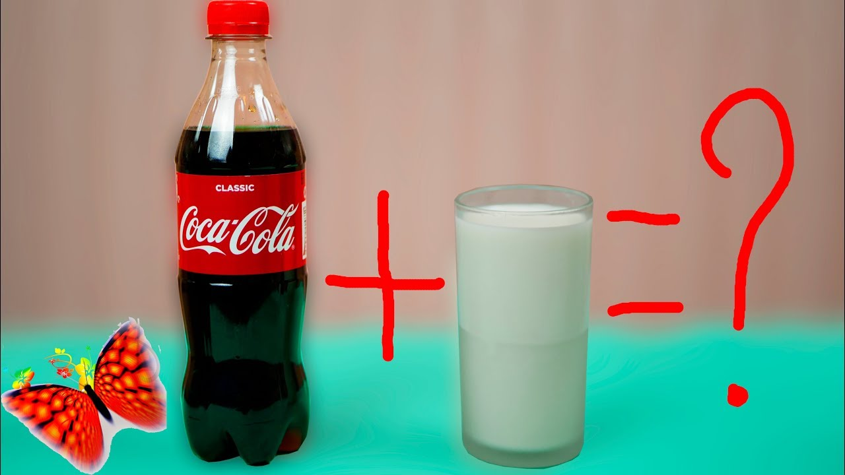
Кола + молоко
Если кока кола с лёгкостью расщепляет молоко, то она может разъедать стенки желудка.

Slide 13
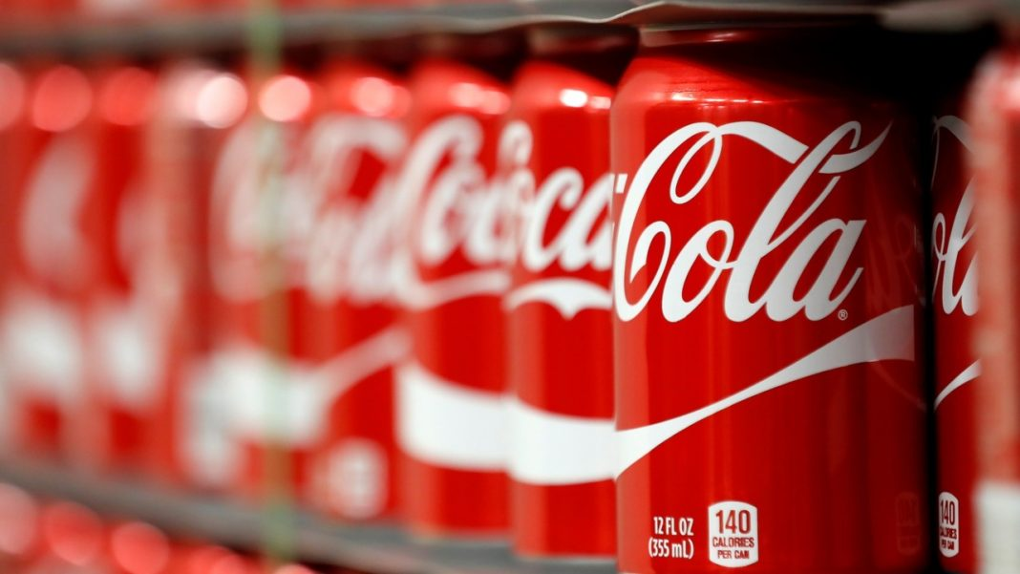
Кола и продукты
Кока-кола с некоторыми продуктами несовместима.

Slide 14
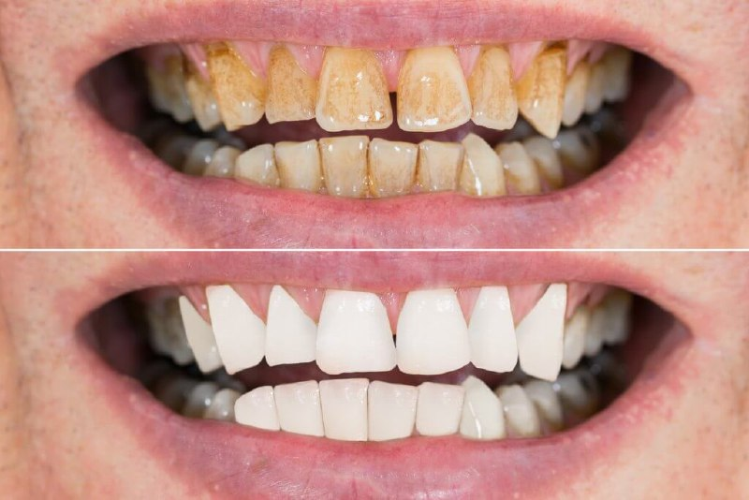
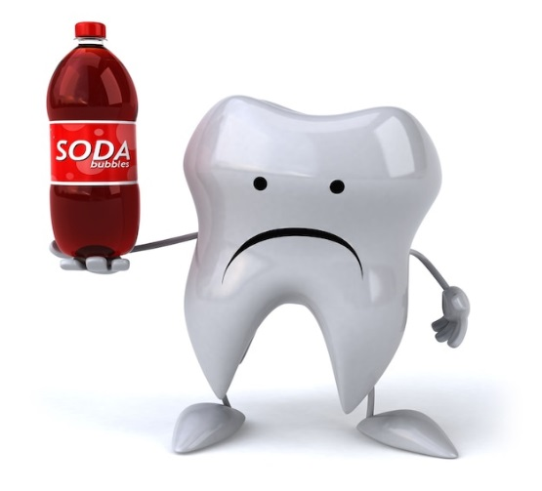
Кола и зубы
Употребление колы в больших количествах может привести к разрушению зубной эмали. Зубы темнеют от кока колы.

Slide 15
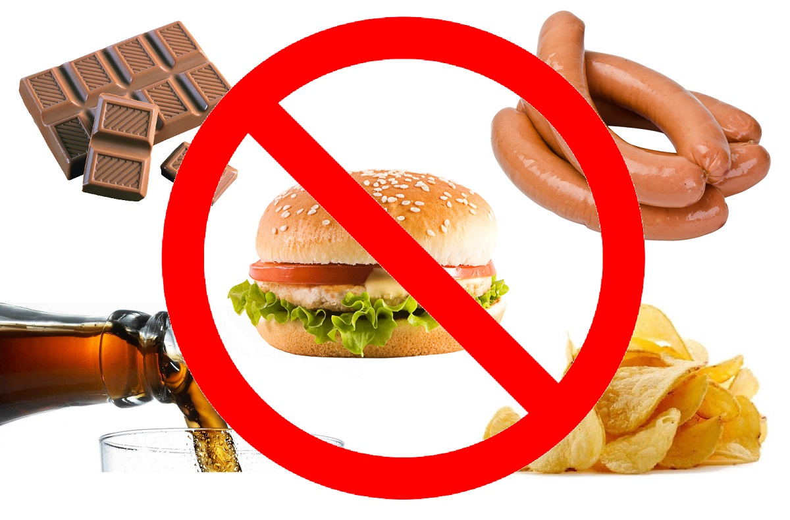

Slide 16
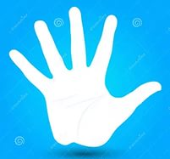
Помнить должен стар и млад,
Что здоровье – это клад!
Ты здоровьем дорожи,
С физкультурою дружи,
Кушай то, что нам полезно,
Витамины не забудь!
А вреднейшим из привычек «Стоп!» скажи, закрыт им путь!
СТОП!!!

